Slide 1
CONTEO DE MULTITUDES
Desarrollo de Aplicaciones con Visión Artificial
Fidel Ramirez
Edwin Garcia Sotelo
José Cañón

Slide 2
Conteo de multitudes (Fidel)

Slide 3
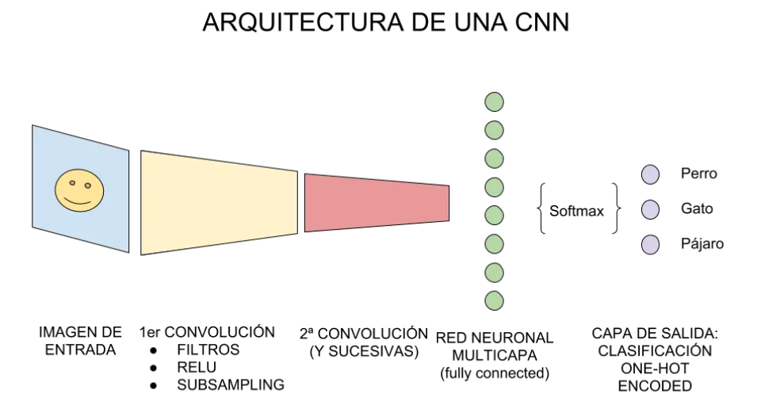
Red Neuronal Convolucional CNN - ARQUITECTURA

Slide 4
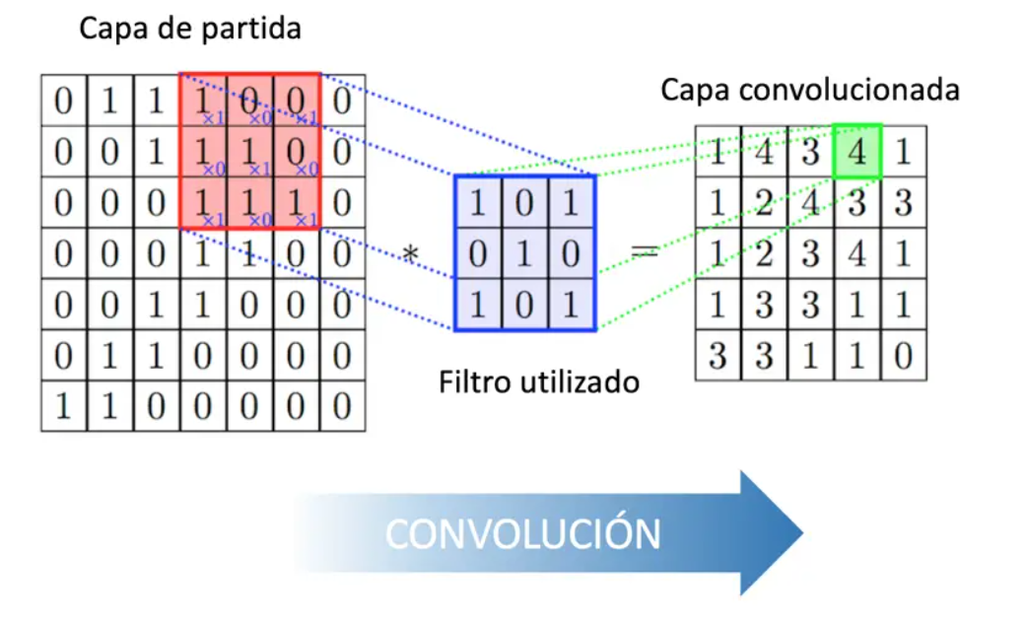
Red Neuronal Convolucional CNN - CONVOLUCIÓN

Slide 5
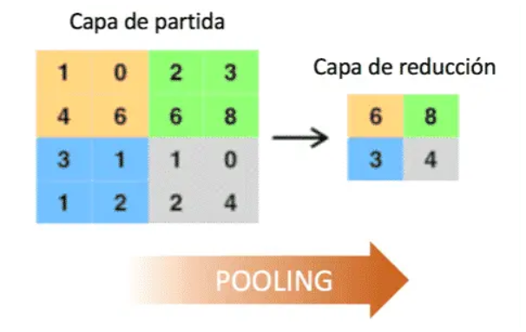
Red Neuronal Convolucional CNN - REDUCCION - POOLING

Slide 6
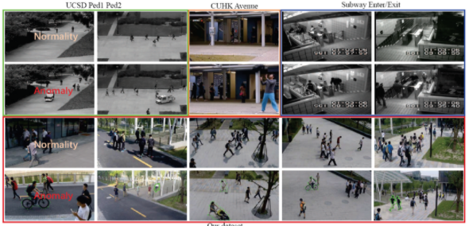
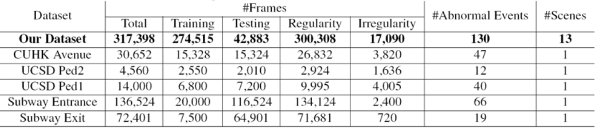
DATASET - ShanghaiTech

Slide 7
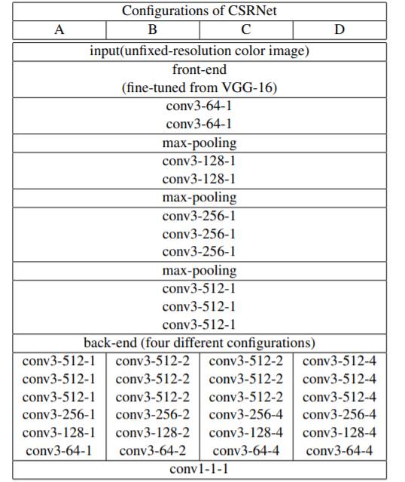
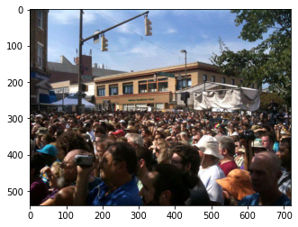
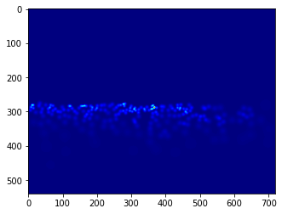
CRSNET

Slide 8
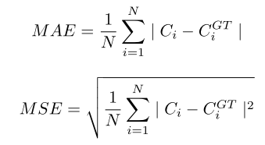

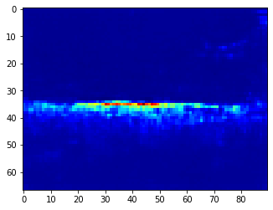

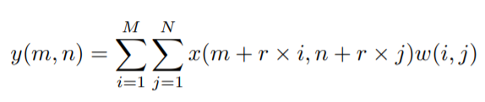
CRSNET
r=1
r=2

Slide 9
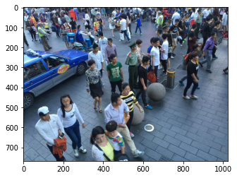
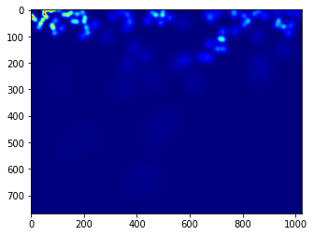
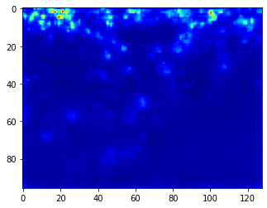
Ejemplos
Imagen
Conteo original = 212
Predicción = 241
Imagen
Conteo original = 87
Predicción = 108

Slide 10
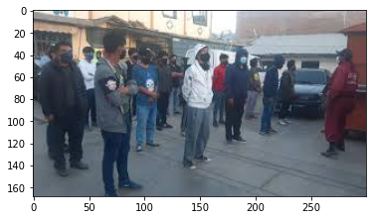
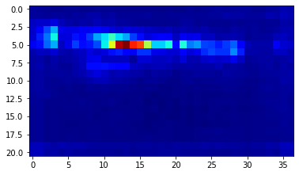
Demostración
Conteo = +- 18
Predicción = 17

Slide 11
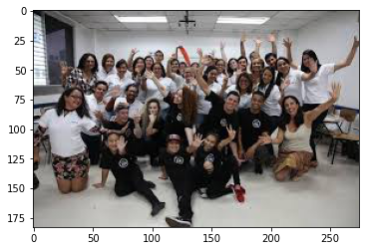
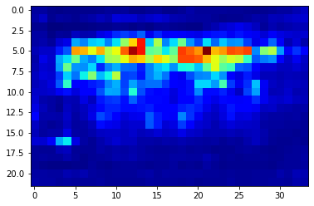
Demostración
Conteo = +- 35
Predicción = 60

